Slide 1
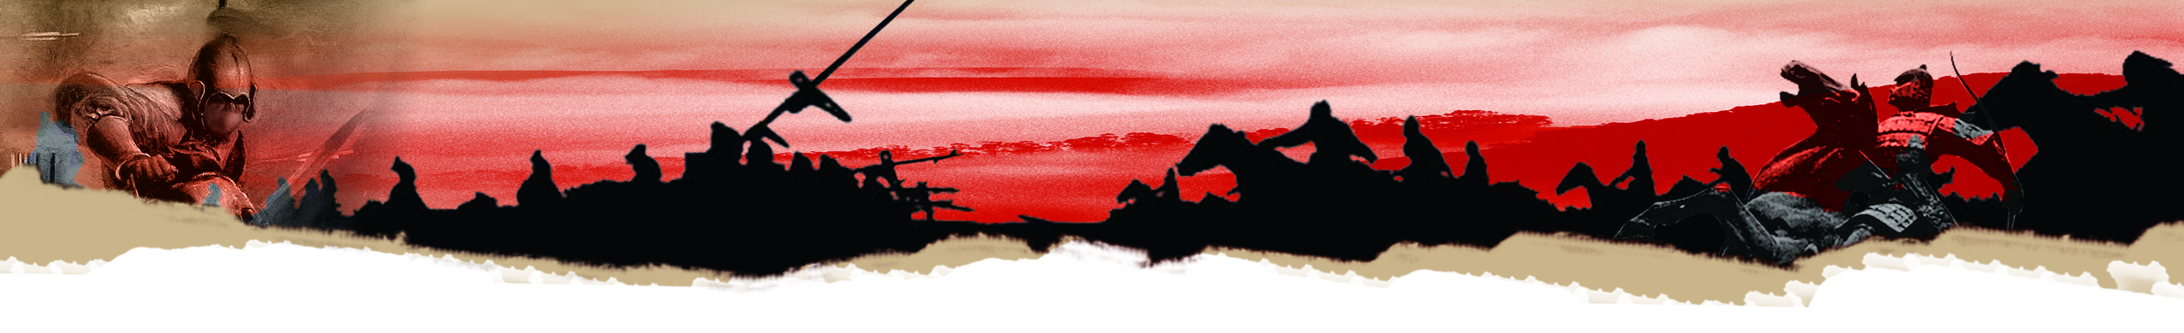
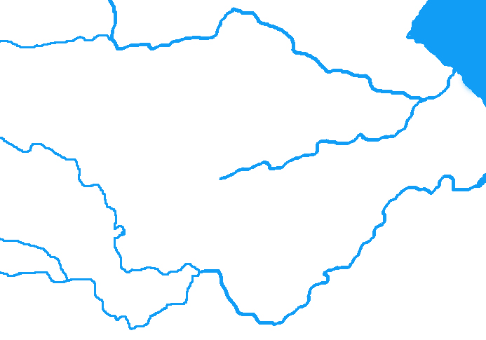

黄河
郾城之役：
骑兵战阵
开封府
朱仙镇
郾城之役的背景及基本资料
郾城
淮河
岳飞进军路线
江陵府
长江
自靖康之难后，宋朝的首都开封已经落入金人手上，淮河成为金朝和南宋的自然边界。当时岳飞驻守长江中游的江陵府，进行了北伐，目的是恢复旧都开封，位在开封以南的郾城便成为兵家必争之地。

Slide 2
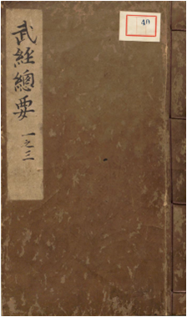
战争的基本资料
时间：绍兴十年（1140）八月
战场：河南中南部郾城县
地理：黄河南岸，平原战
双方：金（统帅元颜宗弼
（金兀术））vs 南宋
（统帅岳云）
金兵骑兵总数：15000
元颜兀术精锐：铁浮屠（骑）
岳云精锐：背嵬兵（骑）
战果：宋胜，金兵退守开封
引子：宋代的兵书
面对不断的战争危机，宋朝对国防和武器非常讲究。仁宗庆历四年（1044），在朝廷的命令下，大臣曾公亮和丁度编辑了《武经总要》，作为当代国防的参考文件。虽然随着1126年金朝占领首都开封，原稿失去。1231年，南宋人藉由一些副本进行了复原。因此，我们现时看到的《武经总要》，应是代表了两宋的武器发展。

Slide 3
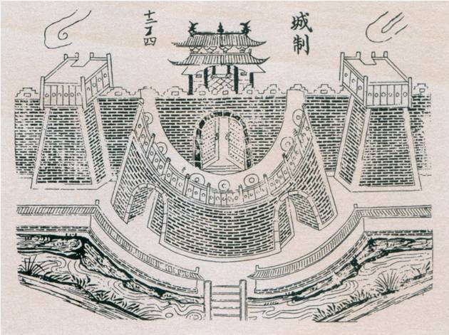
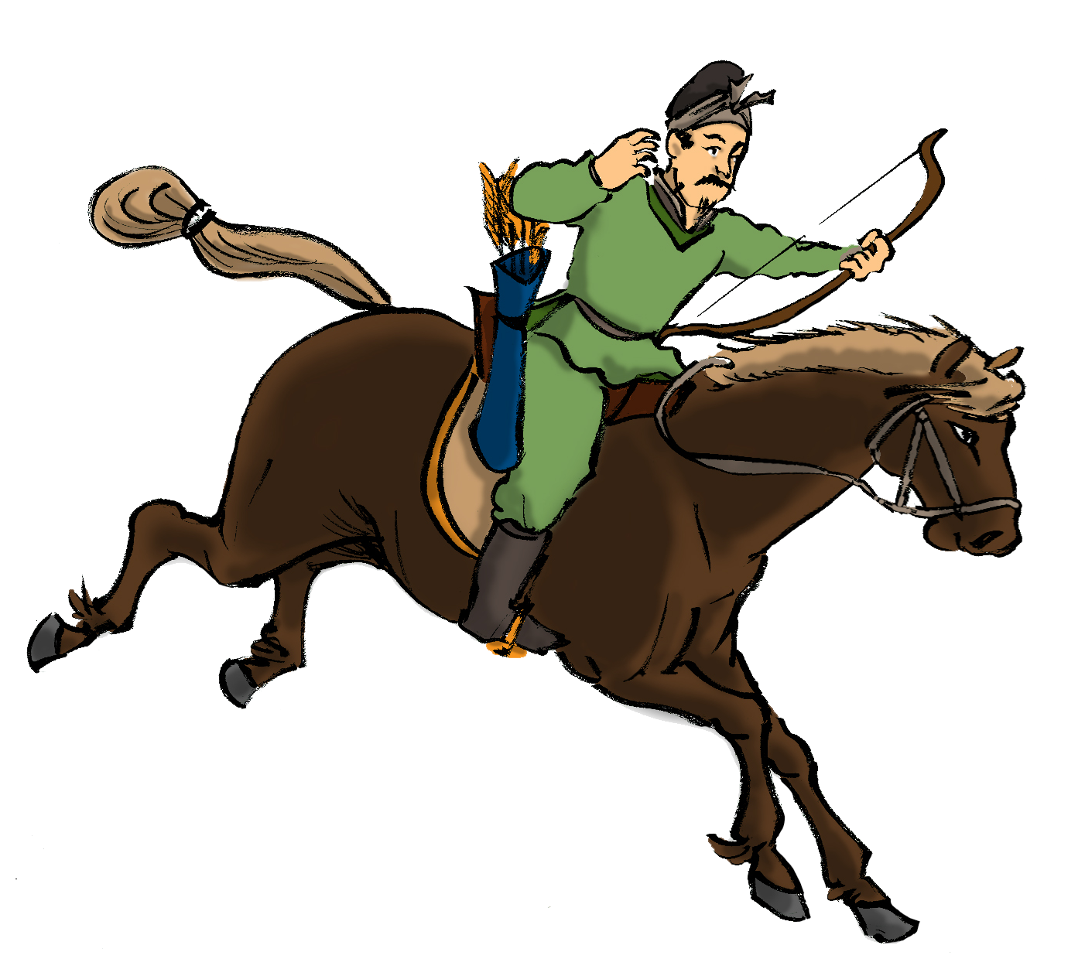
《武经总要》的许多军事设计，都影响着后世的发展，例如它建议在四方城的城门前加建一座半圆形的「瓮城」，便能将城门改进成双重防卫网。
考考你：这种设计在防守上有什么优点？
敌人攻入瓮城，便如跌进瓮缸中，进退不得，而守兵便可从四方八面的城楼上放箭歼敌。
II. 南宋的军队
到了宋朝，骑兵的发展已经到达相当成熟的阶段。马镫的使用，让骑兵可以用双腿控制马匹，并将身体升高至马头之上方，拉弓射箭。
历来优良战马均产自北方，宋朝要发展骑兵并不容易。虽然如此，但面对辽金这两个边疆民族的相继压迫，朝廷还是非常重视发展骑兵的。
A. 南宋轻骑兵
仿绘自《图说中国武器集成》页57

Slide 4
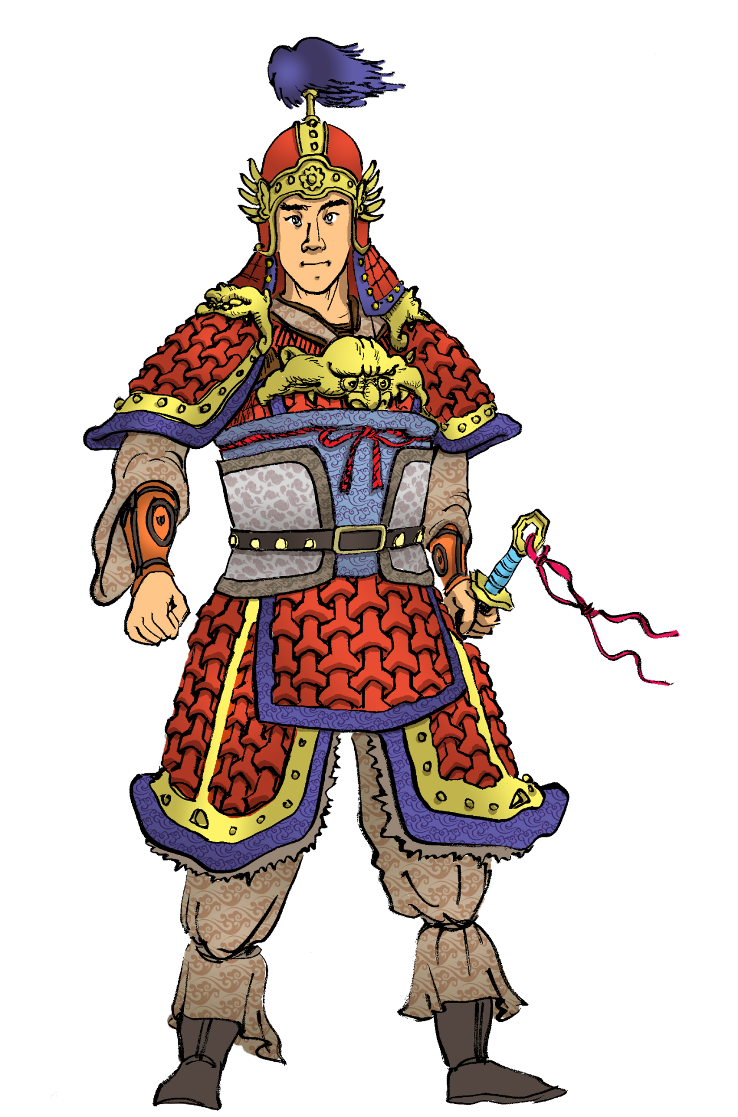
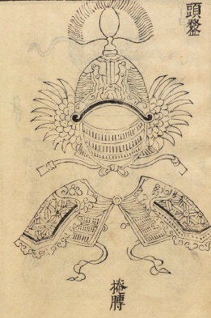
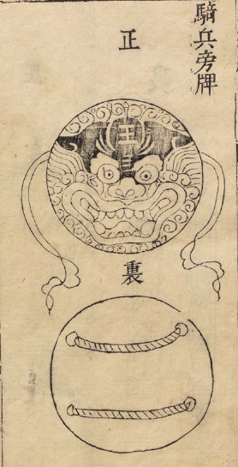
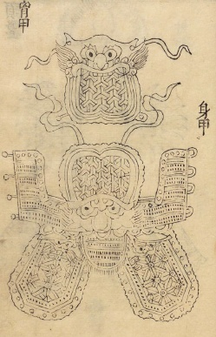
B. 重甲骑兵
披甲的宋朝骑兵。从《武经总要》知道，宋军的护甲分铁、皮、纸三种品质。兵书没有说明原因，猜测可能是按照士兵的等级分派。纸甲虽薄，但只要上阵之前浸在水中，便可增加其柔软度，有助卸去箭的穿透力。
考考你：请尝试将不同的护甲配对在骑兵身上。

Slide 5
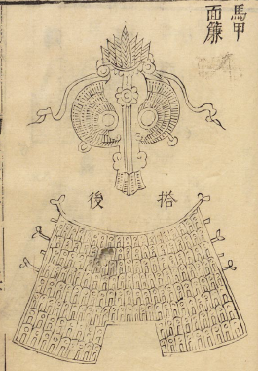
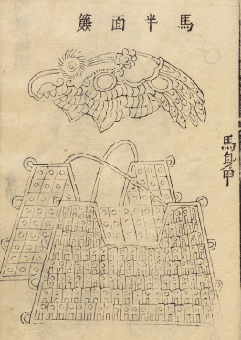
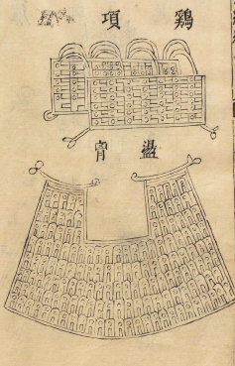
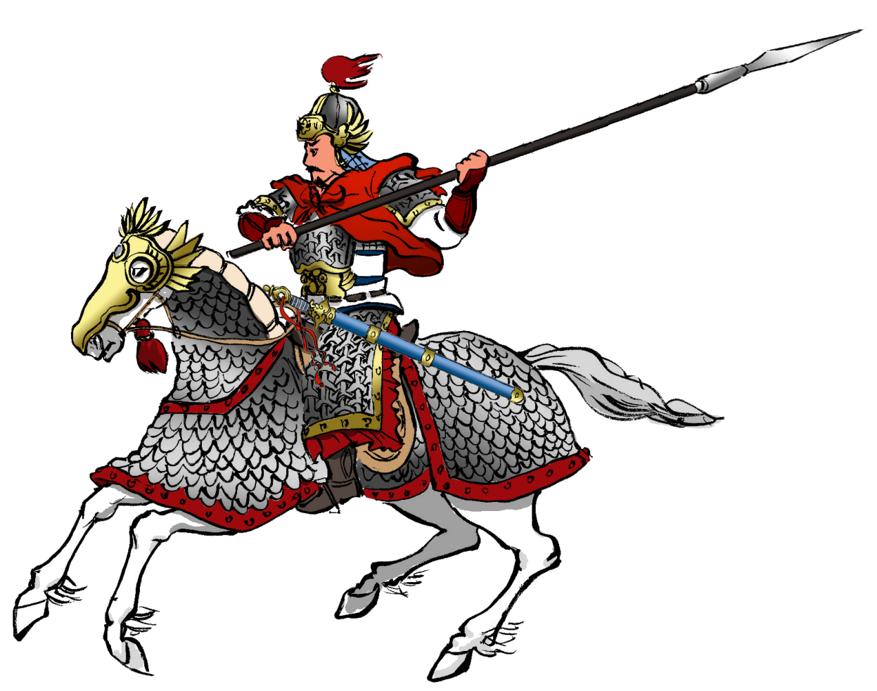
良驹难求，为了保护战马，同时增强骑兵的攻击能力，无论宋金两国均发展马的护甲。
宋朝将「鳞甲」推广至战马上，发展成重骑兵。从《武经总要》的描述，一匹重装甲的战马，需要六幅护甲。
考考你：请配对以下六幅护甲在马身上的位置。
宋重骑兵意想图

Slide 6
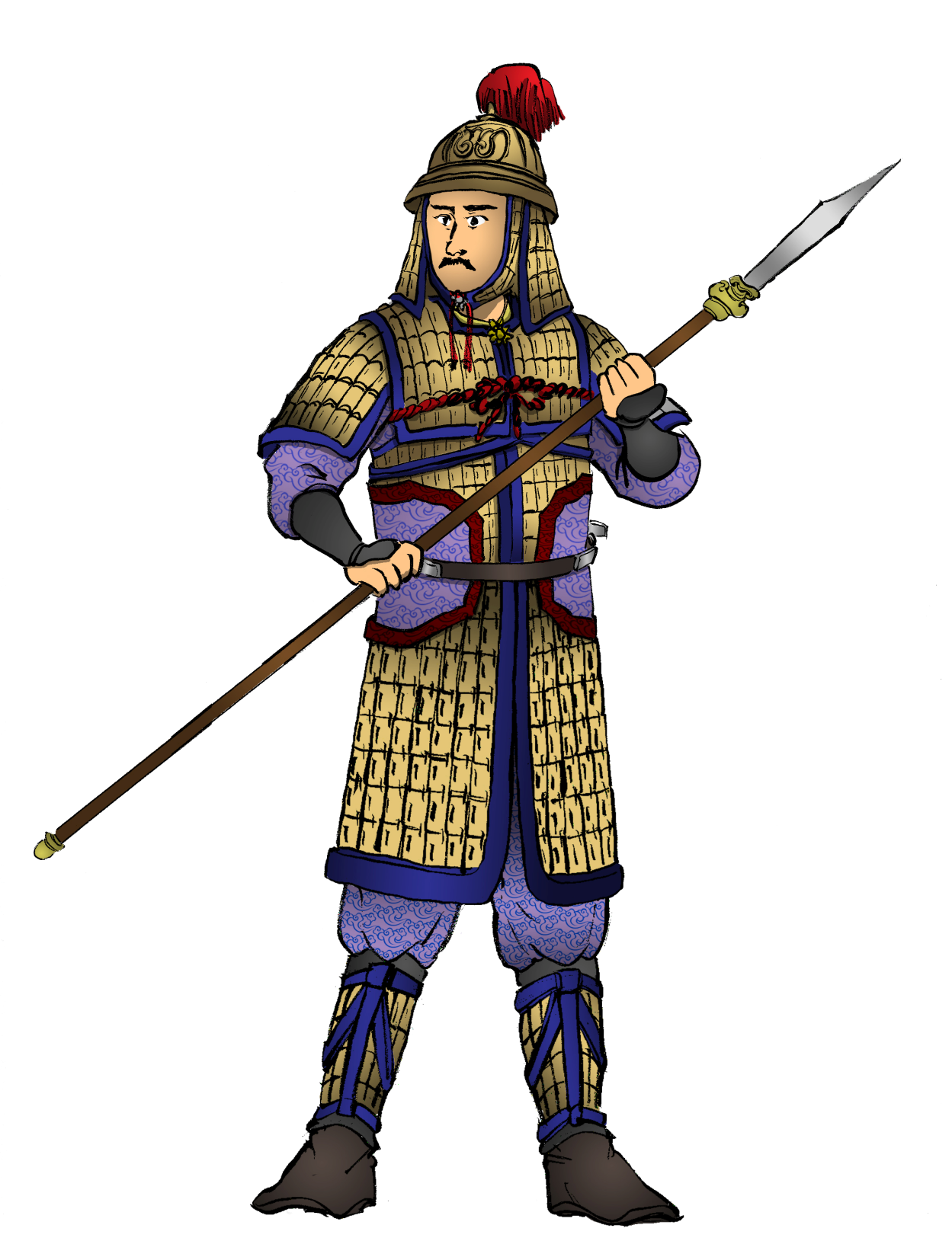
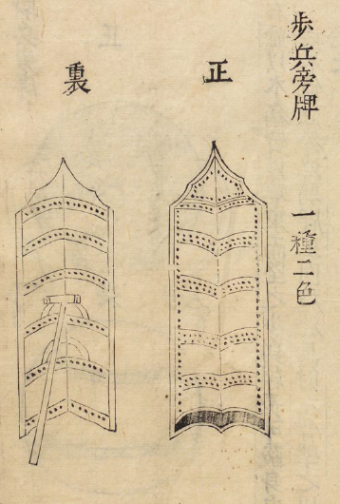
C. 重甲步兵
长盾牌在战场上被广泛利用，前线步兵将盾牌一字派列，形成防御围墙，不单抵挡弓箭，还可减轻敌方骑兵和步兵的直接冲击。
考考你：重甲步兵与重甲骑兵在披甲上有什么不同？为什么？
宋朝的重甲步兵，值得注意的是，膝盖以下也披甲，全身保护。

Slide 7
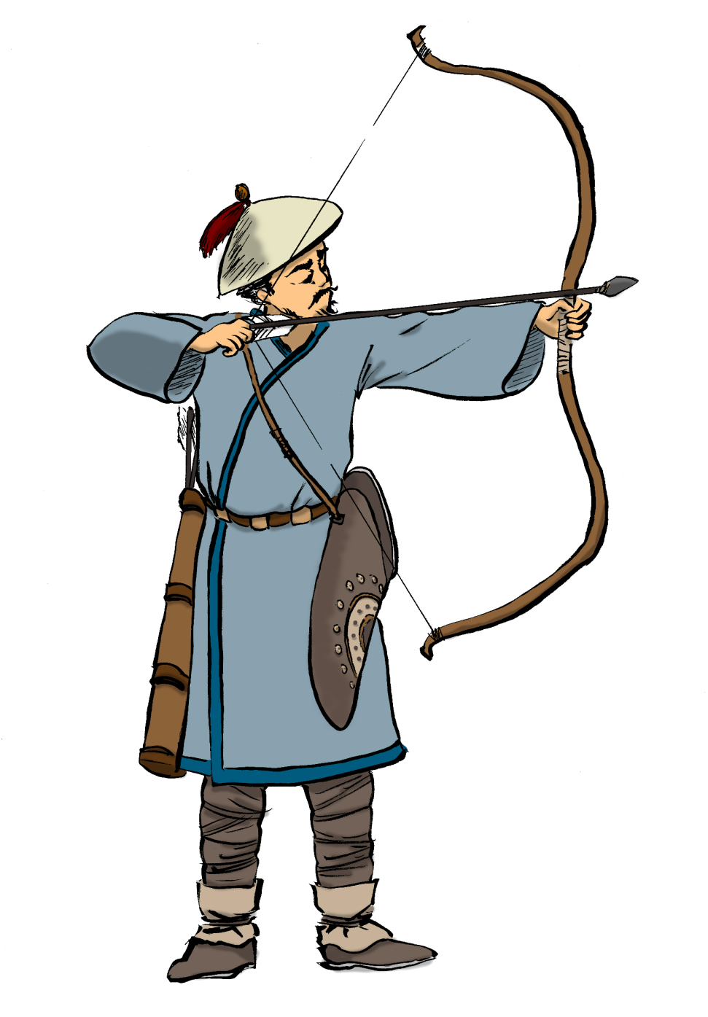
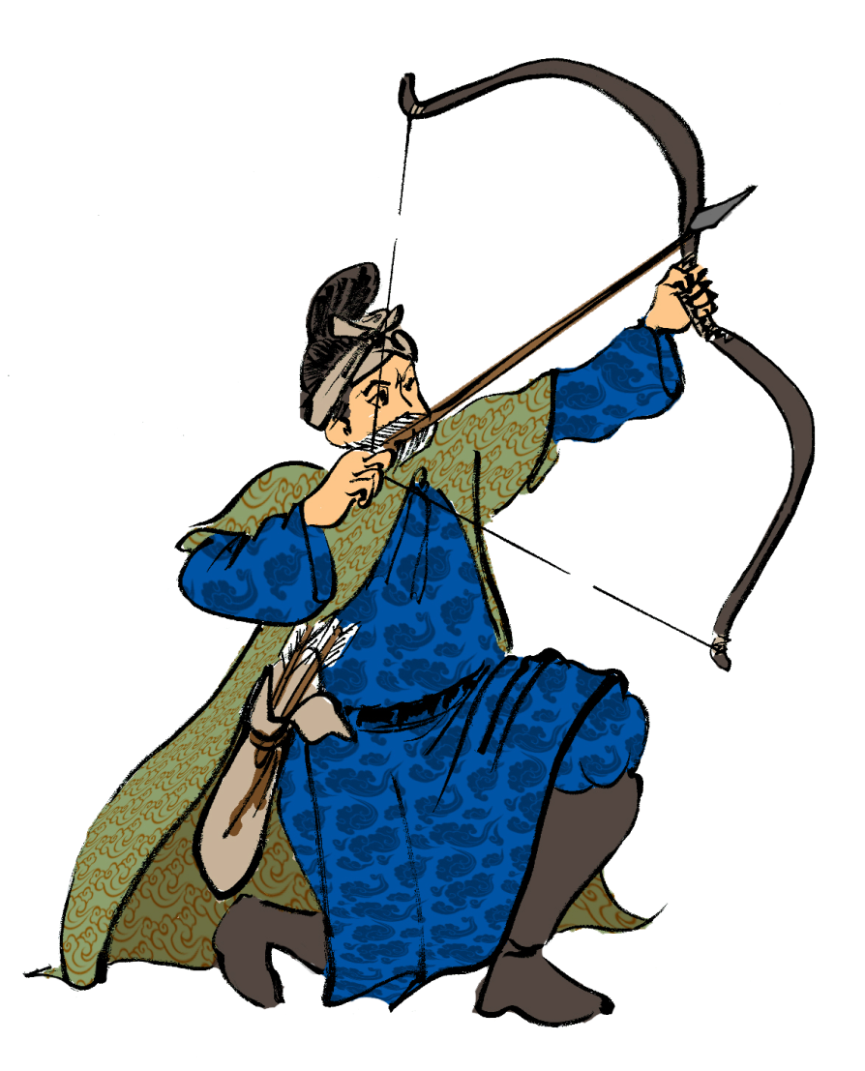
D. 轻步兵/弓兵
古代的兵阵，不可能每个士兵均能披上昂贵的护甲。一般站在战阵最前端的士兵，都是轻步兵为主。他们不披甲，配备弓箭和刀剑。两军对阵，敌军进入射程范围内，便放箭射击；到敌军趋近的时候，便抛下弓箭，改持刀剑埋身搏击。这兵种在战争中是必须的，但死伤也最为惨重，所以一般是以非嫡系部队担任。宋金和战中，双方往往在战场附近村庄强行征集壮丁入伍，便是补充这方面的兵源。
仿绘自《图说中国武器集成》页57

Slide 8
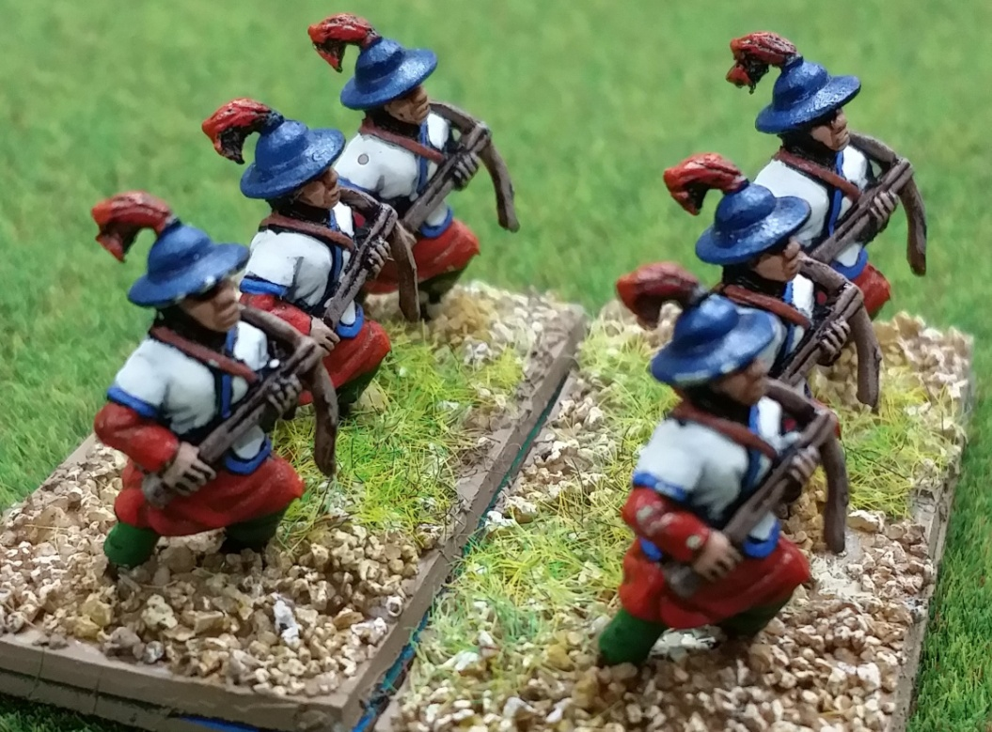
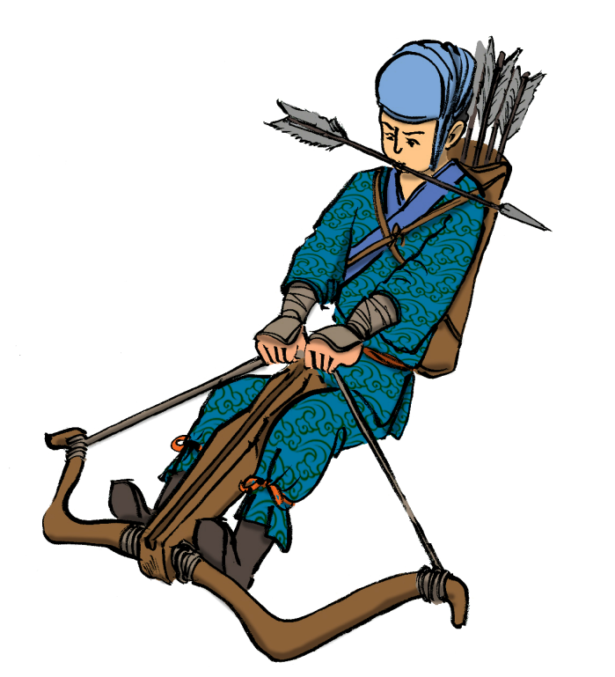
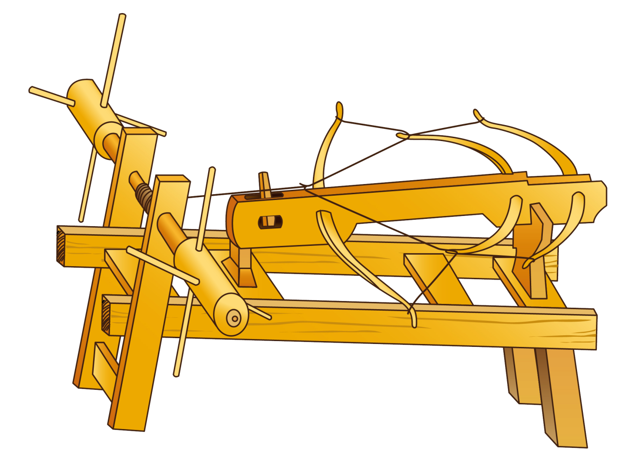
E. 弩兵
秦朝以来的弩兵，仍然是战场上的远距离杀手。弩的威力决定于弩的大小，弩愈大，射出的箭便愈远，穿透力也愈大。问题是一人之力，能拉动的弩不可能太大，于是宋朝便利用螺旋杠杆原理，设计出大型的机械弩——三弓床弩，利用数十人之力，将三张大弓合并起来，成为战场上的可怕武器，也是金兵重骑兵杀手。
仿绘自《图说中国武器集成》页62
用来拉弓的绞车
想一想：请仔细观察「三弓床弩」这件武器是如何运作的。你认为它的杀伤力如何？对付哪种敌人最有效？
三弓床弩

Slide 9
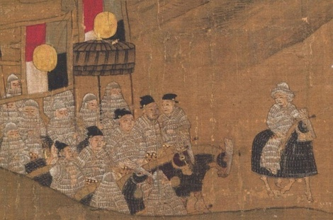
III. 金兵
此为非常罕有金兵所留下的图像《中兴瑞应图》，现存天津博物馆，描绘靖康之难后，徽宗钦宗被金人掳走，高宗即位的故事。据说此画中是金国骑兵。

Slide 10
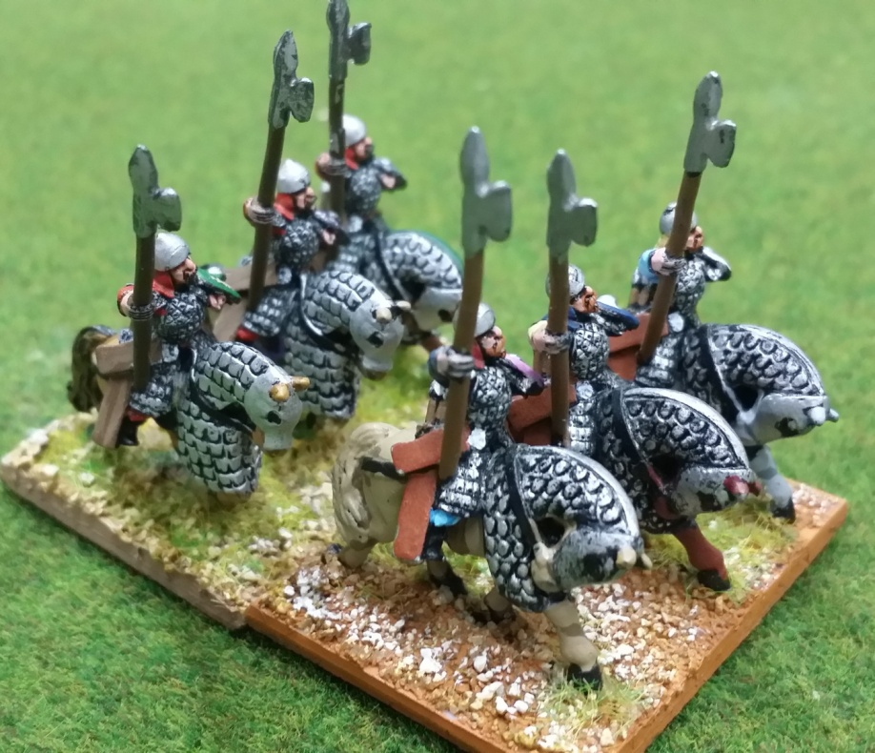
考考你：与宋朝相比，就你观察画中是金国骑兵，它的武装如何？
如南宋骑兵一样，金国骑兵也是全副武装，无论人和马均披甲。坊间的传说中金兀术的三千近卫亲骑兵披白色重甲，或因此而来。因其重装护甲，这支金兀术的近卫亲兵在当时有「铁浮屠」的美称，「浮屠」者，佛塔也，比喻这支部队像铁铸佛塔一样紧固无比。这也表明这个时代的护甲是以铁打造的。

Slide 11
拐子马的历史真相
考考你：民间一直流传金人骑兵之强，乃因其使用「拐子马」的战阵。言「拐子马」，就像我们儿童那种「二人三足」游戏，将三匹重甲战马，以绳索连结在一起，号称「铁浮屠」，冲锋陷阵，坚不可摧。
据常识推断，你认为将三匹战马绑在一起可行吗？为什么？
有说郾城一役，岳飞命步兵配备长刀，专砍马足，只要其中一马的足部被砍，三马便自然自乱阵脚，岳飞亦因此大破金兵云云。
考这个说法，最先来自岳飞孙岳珂（1183年生）所著的《鄂王行实编年》，元朝官修《宋史•岳飞传》沿用此说法，自此流传。一直以来，很多人已经对岳珂的说法提出质疑，自称金人后裔而又爱好骑马的乾隆皇帝便是其中之一。他凭借个人的策骑经验，提出马力各有参差，勇怯不一，因此将三马联在一起作骑兵阵，是不大可能的事情。
历史学者邓广铭的《岳飞传》，认同乾隆皇帝的说法，进一步指出岳珂出生的时候，岳飞已经去世40年，他写自己爷爷的事迹，很多是基于臆测。由于臆测，于是将「拐子马」和「铁浮屠」混为一谈。
他指出，金人的确是用「拐子马」。查实「拐子马」是北方方言，泛指「左右翼骑兵」。由于岳珂的年代，南宋已经扎根南方，北方的那一套方言已经丧失，他看到古籍，见「拐子马」，不明所以，便凭空想象，于是原本左右翼骑兵便变成了「二人三足」战阵。

Slide 12
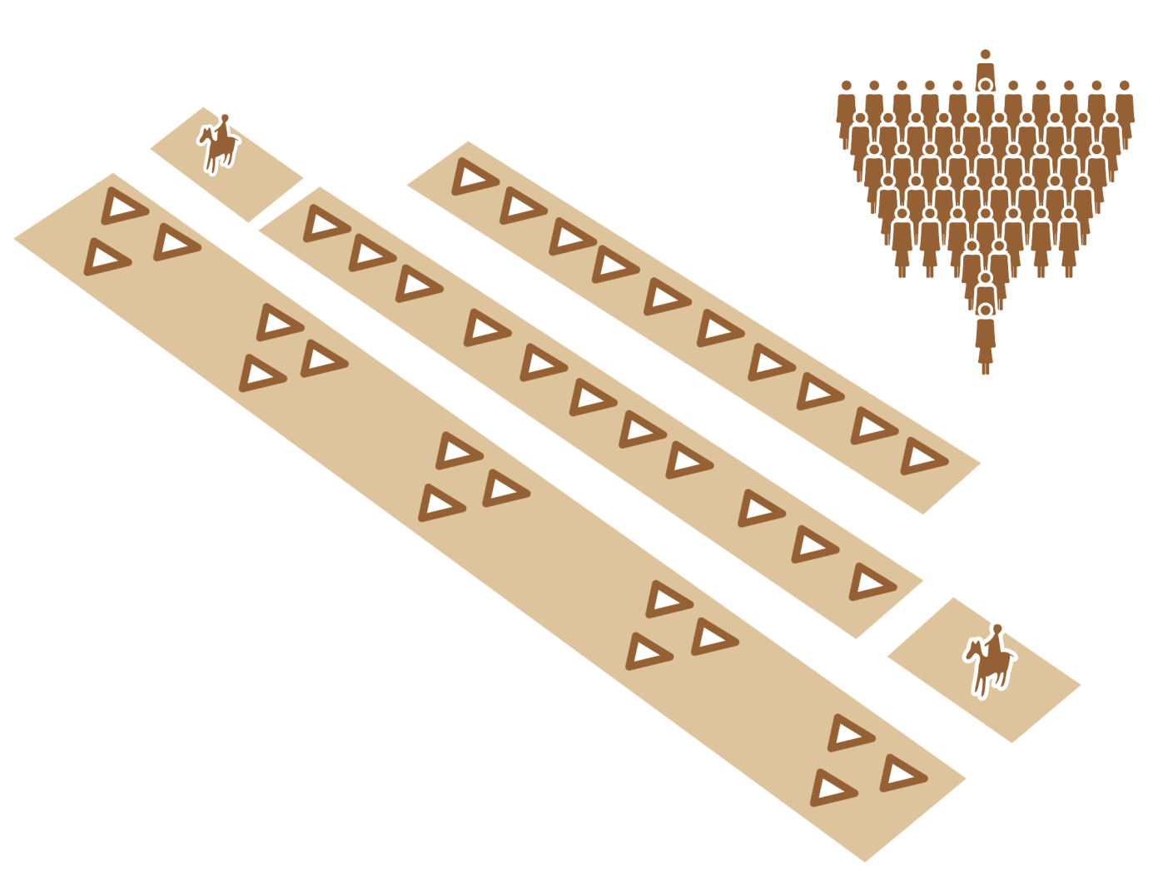
IV. 宋战的骑兵战阵
中军
考宋朝的战阵，必须参考《唐太宗李卫公问对》，传闻是唐太宗时名将李靖所著，但由于唐代史书没有记载此书，一个说法是《唐太宗李卫公问对》乃宋朝的人托名李靖而着。这个说法相当合理，因为《唐太宗李卫公问对》所记载的，正正就是「拐子马」的真实形式-左右翼骑兵。大军的左右翼，是古代安置骑兵的最佳位置，因此当时无论宋金两军都是用此阵式。
战锋队（包含了弓手和弩手）
奇兵
仿绘自《战略•战术•兵器事典》, vol. 7, 页54
骑兵
每3个战锋队形成一个大队
大队
战阵的特色是让「大队」和「奇兵」轮流与敌军作战，让他们作出牺牲的同时，消耗敌军。一轮消耗战之后，便出「左右翼骑兵」进行冲锋突击。至于「中军」，属将帅近卫精锐，若非必要，尽量保存实力。

Slide 13
作战模式
-在敌兵到达距离150步，弩手放箭。
-距离60步，弓手放箭。
-20步，停止射击，改持刀剑或斧头，跟在本队后排作战。
-敌兵到达，战锋队和大队与敌兵接战，当展露疲态时，即退至驻队后排稍事休息，而奇兵和骑兵则挺前接战，驻队的弓兵支援。
-奇兵和骑兵体力透支时，则与大队再换位置。
中军
战锋队（包含了弓手和弩手）
奇兵
仿绘自《战略•战术•兵器事典》, vol. 7, 页54
骑兵
每3个战锋队形成一个大队
大队

Slide 14
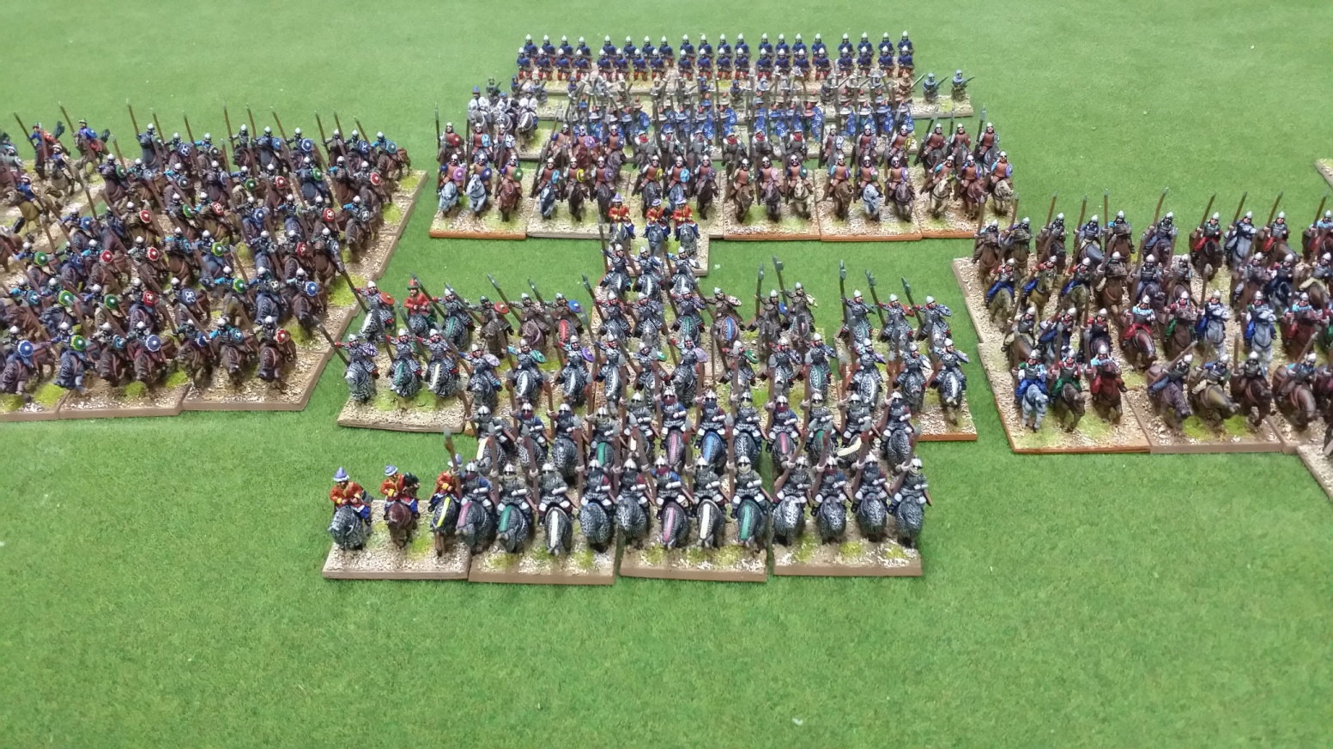
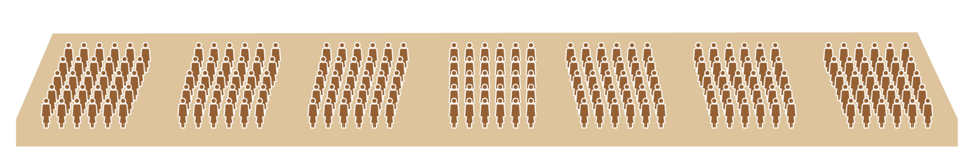
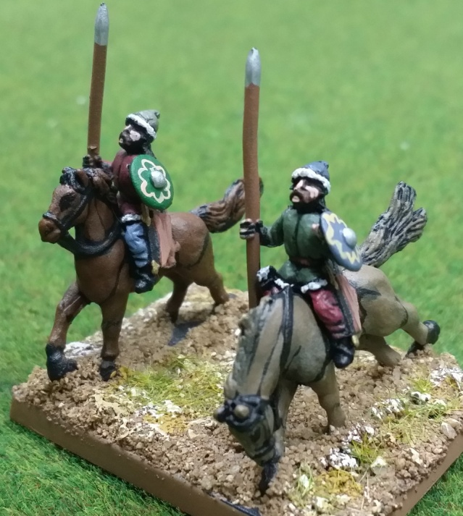
V. 金兵的战阵「铁浮屠」
和「拐子马」
金兵以骑兵为主，但如宋军一样，必须在前面安置大量的步兵，作为前锋，冲冒矢石。这些步兵，多强拉河北汉人为之，称为「签军」。
重装甲的禁卫军，在中军位置保护主帅，形成「铁浮屠」。
轻骑兵，被安置在中军的左右，形成「拐子马」。

Slide 15
VI. 岳云如何战胜金兵：郾城之役的真相
1140年郾城之役的过程史载不详，现存的资料，均应是源自岳家军的战报。首先，那并非一场庞大的战争，金兵总数只得15,000人；其次，宋兵怀疑金兀术在其中，但却没有确切证据显示金兀术处身在这么一场小战事里面。
在郾城之役中，岳家军的确战胜了。但战胜的关键不是岳珂所谓的以麻札刀砍马足，而是岳云所率领近卫精锐骑兵「背嵬军」，击退了金国的骑兵。也许，出战之前，元帅岳飞已是胜券在握，那是给儿子一个建立军功的好机会。
在郾城大捷之后，岳家军进一步攻打朱仙镇，这时已离旧都开封不远矣。谁想到突然收到朝廷发来的十二道金牌，命令立即退兵。岳飞回南宋首都临安后，先是被解除了兵权。1142，朝廷更以「莫须有」罪名，迫令岳飞自尽，同时诛杀岳云。

Slide 16
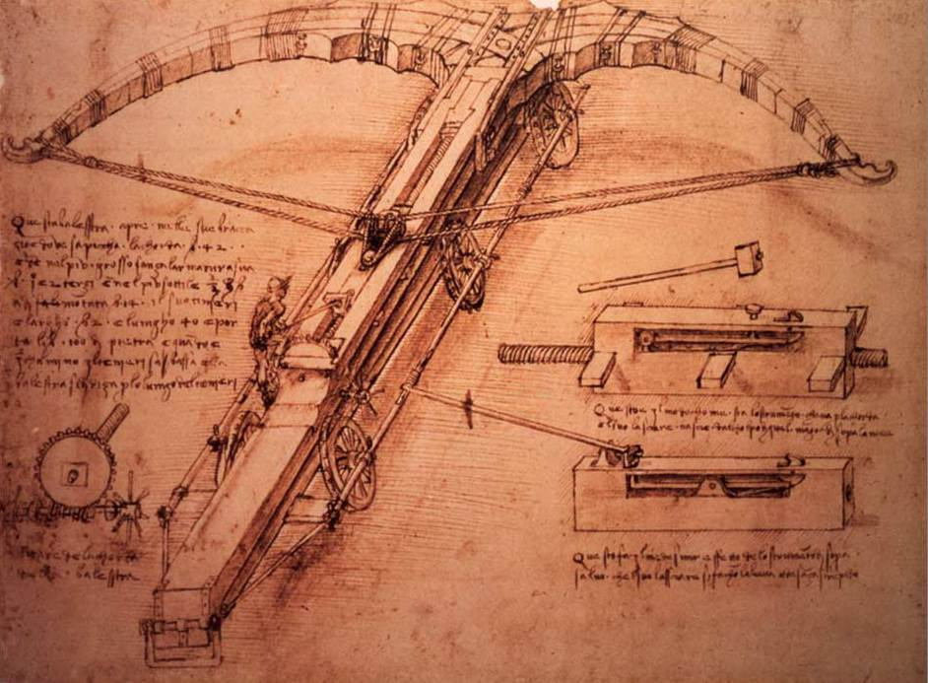
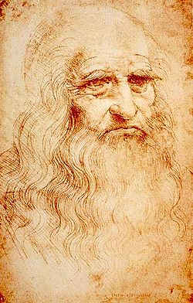
附录：达文西的强弩
达文西(Leonardo da Vinci)，1452-1519，意大利文艺复兴时期著名画家。最广为人知的作品是《蒙娜丽莎》和《最后晚餐》。但达文西也是一个军事工程师，为君主武器设计新式武器。他一生中设计过许多新奇古怪的机械，包括飞行器，坦克等等，其中也有机械巨弩。
达文西的强弩草图

Slide 17
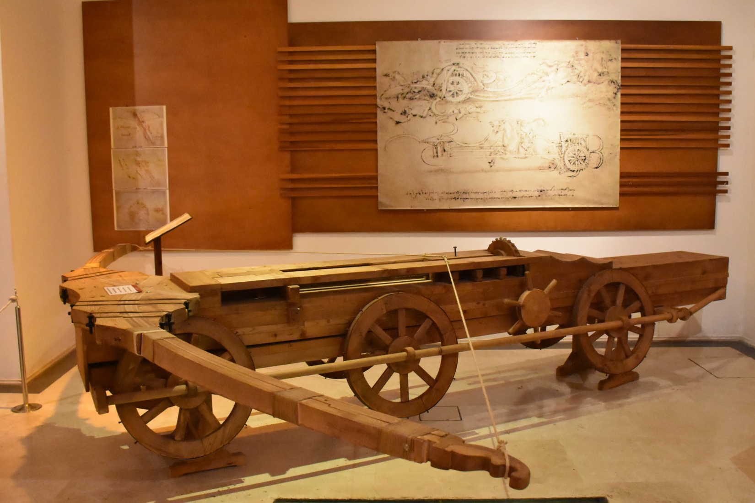
意大利有博物馆（Roma – Palazzo della Cancelleria）将达文西的巨弩草图造为实物：
问题1：机械弩的设计重点，是转动左右两个轮子，将弓拉后，你能利用本页这几张图片进行操作说明吗？（提示：这两个轮子如何活动最上层的一个大木齿轮和在它前面的螺旋铁枝？）

Slide 18
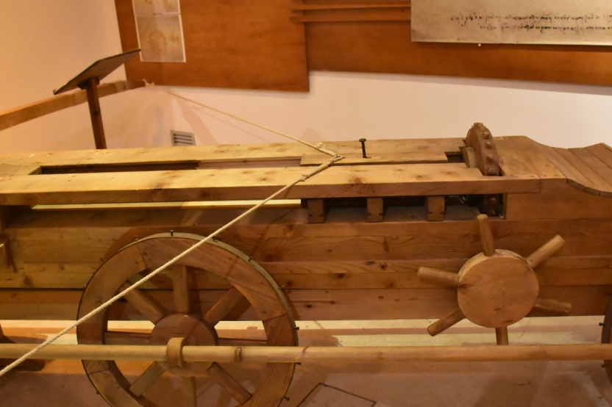
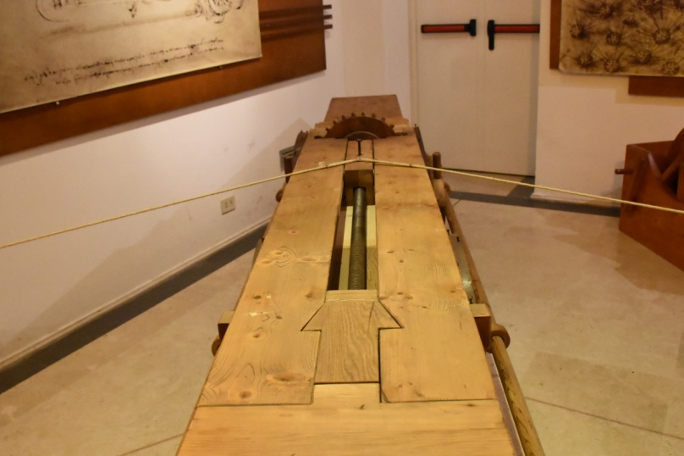
问题2：就机械弩的发明为例，南宋的科技水平实不比欧洲落后，此言当否？试提出你的意见。（提示：比较南宋的年份与达文西的年代）

Slide 19
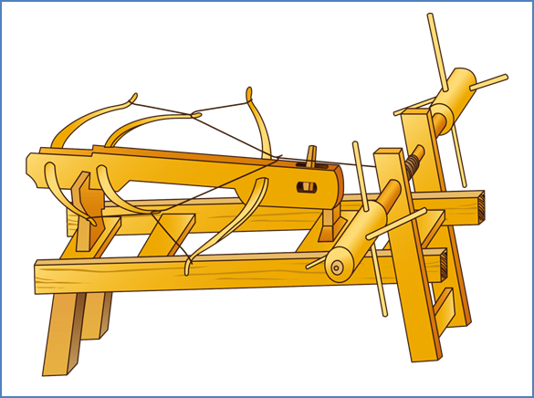
「达文西的巨弩」问题参考答案
宋朝的绞车
牙
要制造巨弩，除了选取坚硬的木材，制造大型的弓床，最关键的，是想办法将弦线尽量拉后。宋朝的「绞车」，是利用人力，转动弓床两旁的木轮子，把弦线后拉，扣在「牙」（挂弦的钩），发射时，把「牙」缩下，箭矢便自然疾射而出。

Slide 20
C
B
A
达文西的设计，原理与宋朝的绞车一致，就在这个方面，南宋的科技水平实不比欧洲落后。不过，达文西的巨弩，在设计上还是稍胜一筹。达文西的巨弩，与宋朝绞车一样，在弓床两旁有木轮子（A），但在弓床的上部，还多了一个木轮子（B）。在操作时，兵士把A转动，便可把B也转动其来，由于B是紧扣着连接弦线的木块（C），转动的时候，便可以轻易地把木块连弦线后拉。
故此，与宋朝绞车比较，达文西巨弩由于多一组的轮子，转动弦线便相对轻松。

